Slide 1
«Буккроссинг шагает по планете, участвуют и взрослые и дети!"

Slide 2
\
В настоящее время, в век технического совершенства информации, интерес к книге ослабевает, и статус чтения стал довольно низок. Чтобы решить эту проблему, необходимо повысить интерес подрастающего поколения к чтению, к книге. Если в семье любят и много читают, то и ребёнок будет подражать образу жизни своей семьи. Задача взрослых – приобщить детей к чтению, привить любовь и уважение к книге.
Мы решили использовать буккроссинг – как новую (для дошкольников) форму приобщения детей и родителей к источнику знаний – книге.

Slide 3
Идею буккроссинга предложил специалист по интернет-технологиям Рон Хорнбейкер в марте 2001 года

Slide 4
Буккро́ссинг (англ. BookCrossing) или книговоро́т— хобби и общественное движение, действующее по принципу социальных сетей и близкое к флэш-мобу.

Slide 5
Буккроссинг в России
Буккроссинг в Россию пришёл спустя чуть больше года после своего зарождения — весной 2002 года. Участница оставила зарегистрированную на сайте движения книгу в Москве.
Распространению буккроссинга также способствовало создание в 2004 году в сегменте RU русскоязычного сайта, на котором можно регистрировать и отслеживать книги. При этом следует отметить, что сайт в доменной зоне RU не имеет связи с общей базой движения.
Развитие буккроссинга в России идёт по пути расширения как числа людей, вовлечённых в процесс книгооборота, так и числа мест, где создаются места обмена книг — кафе, клубы, библиотеки.
Процент «пойманных», то есть тех книг, о нахождении которых в журналах книг оставляются новыми читателями комментарии, составляет для России примерно такой же процент, как и в других странах — 5—20 %. Небольшое отличие можно наблюдать в том, что в России было введено понятие «безопасная полка», когда в международном буккроссинге места выпуска книг не различаются, кроме таких, которые являются «представительством буккроссинга» и называются «Официальные буккроссинг-зоны». Это такие места, где вам всегда помогут советом и делом. В России таких мест пока ещё немного и это связано обычно с некоммерческим подходом сотрудников и владельцев заведений, которые решают организовать у себя в заведении место для обмена книгами.

Slide 6
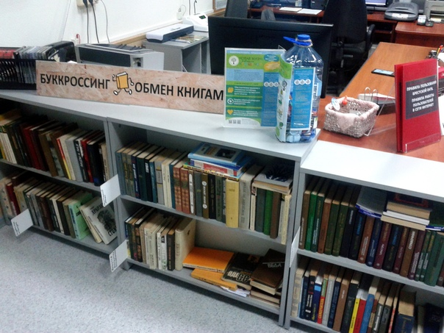
Безопасная полка – место, где буккроссер может оставить книгу, не боясь, что ее испортит непогода или она по ошибке попадёт в мусорный ящик.

Slide 7
Разновидности буккроссинга:
«Классический» (Член движения буккроссинга регистрируется на специальном сайте. Затем он регистрирует книги, которые готовится отпустить, создавая таким образом свою «книжную полку». При записи каждая книга получает уникальный код книги (англ. BCID). Член движения «освобождает» книгу на сайте (то есть делает запись, где, когда (будет) освобождена книга), и «освобождает» её в действительности. Человек, нашедший («поймавший») такую книгу, войдя на сайт и введя код книги, попадает в журнал книги, делает там запись, о чём уведомляется член движения, отпустивший эту книгу).
с помощью специальных мест — зон буккроссинга (полок, шкафов в помещениях, уличных библиотек, арт-объектов);
Букрей (англ. bookray) — пересылка книги по почте, по цепочке, от одного участника к следующему, часто пересекая границы стран и континентов; книга не возвращается к отпустившему её буккроссеру;
Букринг (англ. bookring) — единственное отличие от букрея — книга должна вернуться к отпустившему её буккроссеру.

Slide 8
Правила буккроссинга в ДОО:
Мы обращаемся к Вам с просьбой принести в детский сад книги, которые Вы уже прочитали и готовы поделиться ими с другими.
Выберите в своём книжном шкафу книгу, которую готовы «отпустить на волю»
Принесите ее в детский сад и предупредите воспитателя.
В книгу просим вложить небольшое письмо о том, чья эта книга, кем и когда прочитана.
Вы можете прийти и взять любую книгу или журнал себе, прочитать и отдать другому человеку, или вернуть обратно.
Взяв книгу с полки, обязательно оставьте взамен другую.
Относиться к книгам бережно.
Будьте готовы к тому, что расстаётесь со своей книгой навсегда,, так как Вы ее «отпускаете», а так же к тому, что какая-то, очень понравившаяся книга, останется у Вас, необходимо принести на полочку другую книгу.

Slide 9
«Научить читать и любить книгу, приобщить к чтению на заре жизни – значит открыть человеку источник, из которого он будет пить потом всю жизнь». А. Твардовский
Мы должны читать вслух нашим детям. Читать им то, что их радует. Читать им истории, которые знаем наизусть, от которых уже устали. Говорить разными голосами героев книг, заинтересовывать их и не переставать читать только потому, что дети сами научились это делать. Чтение вслух - это момент единения, когда никто не смотрит в телефоны, когда все соблазны забыты. В этот момент ребёнок находится рядом, он впитывает и прочитанное, и чувство волшебства рядом с родными. Мы уверены, что этот опыт общения останется с ним навсегда и будет перенесён им уже в свою семью.

Slide 10
Буккросинг – это здорово! Станьте и вы участником всемирного забавного и познавательного флэшмоба. «Разносите» по миру свои любимые книги, и они обязательно найдут своего читателя.
Мы обращаемся к Вам, «сеять разумное, доброе, вечное». Всем это понравится. Люди вспомнят, что такое читать книгу! И дети полюбят книги! Ведь книга – друг человека. И все вместе мы занимаемся важнейшим делом: возрождаем любовь к книге, а, следовательно, и к чтению! А начитанный человек – человек прежде всего – грамотный! Мы надеемся, что сможем передать нашим детям мир, где они будут читать, и им будут читать, где они будут воображать и понимать. Детское чтение нуждается в поддержке. А кто, как не родители должны этим заниматься.

Slide 11
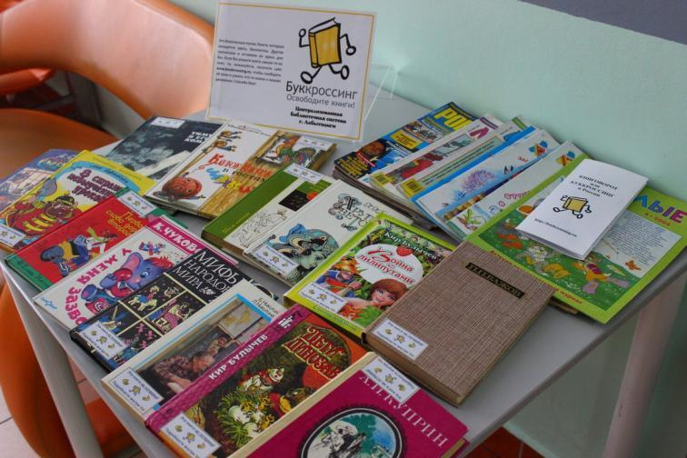
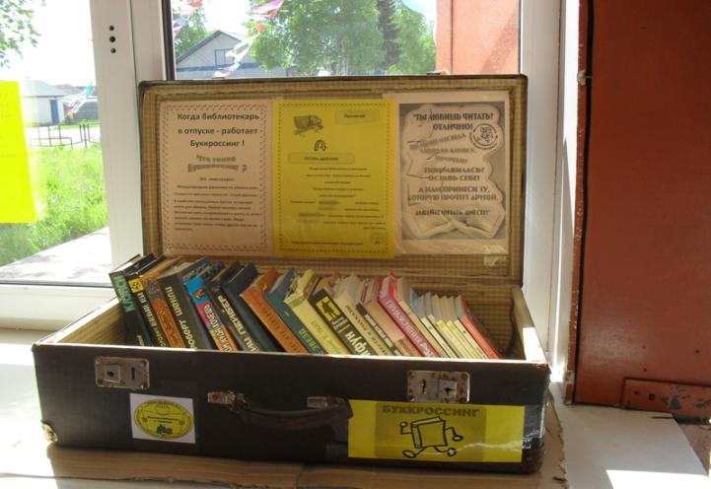
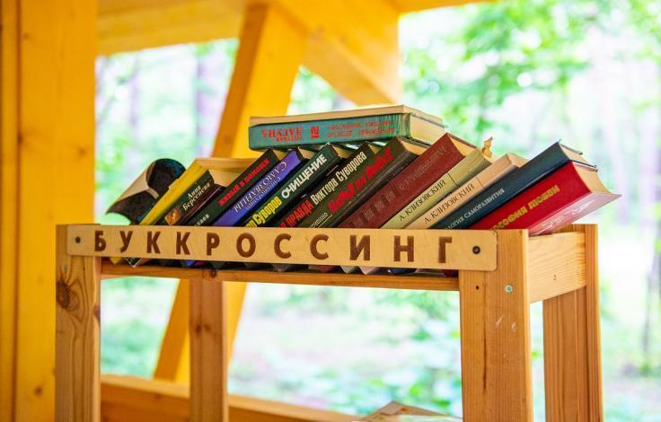
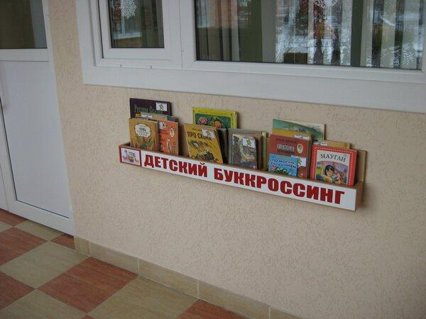

Slide 12
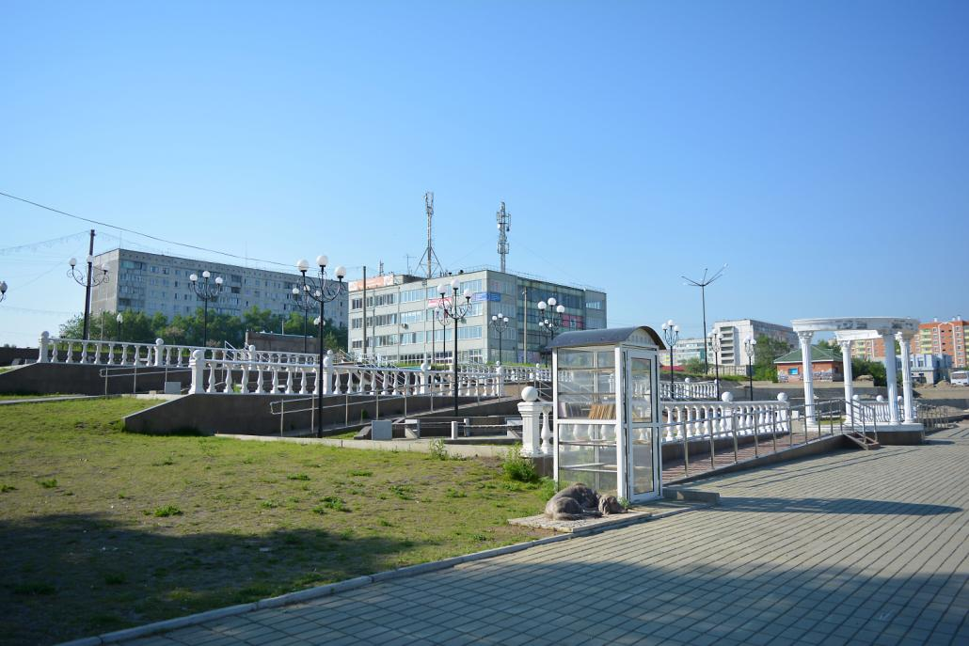
Буккроссинг в нашем г.Сосновоборске

Slide 13
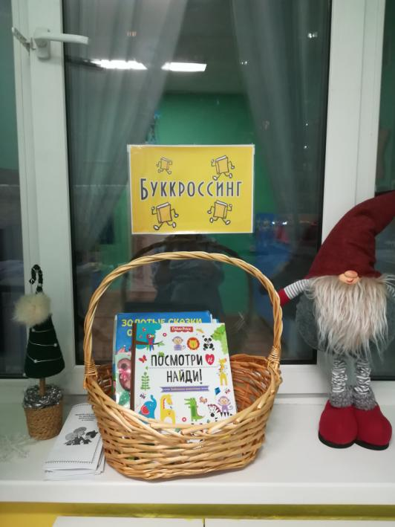
Буккроссинг в нашей группе

